Slide 1



المستوى
المقاعد
محدودة
1
النشاط العلمي
المرجع: الفضاء في النشاط العلمي
الدرس الأول : أستطيع أن أتحرك و أتنقل
الوحدة 2
الأسبوع 1
إعداد: الأستاذ سيف الدين الزرايفي
م.م العقاد الرائدة – مديرية الجديدة

Slide 2






خاص بالأستاذ
الشروط والوسائل الديداكتيكية والتقنية
مؤشر الليزر
مطابقة الشرائح لإطار العرض
المذكرة اليومية: جذاذة
حاسوب جاهز يتضمن شرائح الدرس

Slide 3
خاص بالأستاذ
تقديم الوحدة الثانية
أستطيع أن أتحرك و أتنقل
الدرس 1
أنا أتنفس
الدرس 2
أنا أتغدى
الدرس 3
كيف أصنع بهلوانا متحرك ؟
الدرس 4
الاستراتيجيات
أدعم تعلماتي و أنميها
أقوم تعلماتي

Slide 4
درس اليوم
أستطيع أن أتحرك و أتنقل

Slide 5

خاص بالأستاذ
مراحل الحصة
وضعية الانطلاق
1
أتساءل
2
أقترح فرضيات
3
أختبر فرضياتي
4
أستخلص
5
أطبق
6

Slide 6


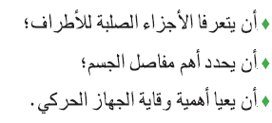
خاص بالأستاذ
عند نهاية الحصة
على الأقل % 80 من المتعلمين سيكونون قادرين على:

Slide 7
وضعية الانطلاق

Slide 8



6. أطبق | 5. أستخلص | 4. أختبر فرضياتي | 3. أقترح فرضيات | 2. أتساءل | 1. وضعية الانطلاق
ضعوا الكراسة في القمطر.
Version provisoire pour la formation des enseignants
Version provisoire pour la formation des enseignants

Slide 9

6. أطبق | 5. أستخلص | 4. أختبر فرضياتي | 3. أقترح فرضيات | 2. أتساءل | 1. وضعية الانطلاق
مرحبا بكم ، سننطلق في حصة النشاط العلمي.
Version provisoire pour la formation des enseignants
Version provisoire pour la formation des enseignants

Slide 10



وضعية الانطلاق
Situation déclenchante
يختار الأستاذ بعض من المتعلمين يقومون بإنجاز حركات رياضية ثم يوجه الأستاذ المناقشة لوصف الحركات التي يقوم بها
زملائهم للوصول إلى طرح السؤال
سؤال التقصي
كيف أتحرك ؟

Slide 11





الفرضيات:
Les hypothèses

Slide 12

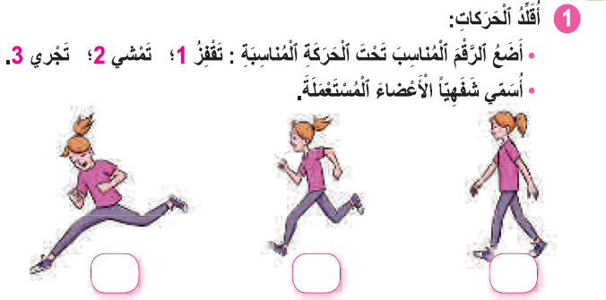

أختبر فرضياتي

Slide 13

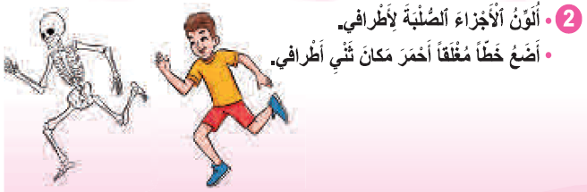

أختبر فرضياتي
يهدف هذا النشاط من خلال ملاحظة المتعلمين الرسمين
و تحليلهما الى التعرف أن من بين مكونات

Slide 14

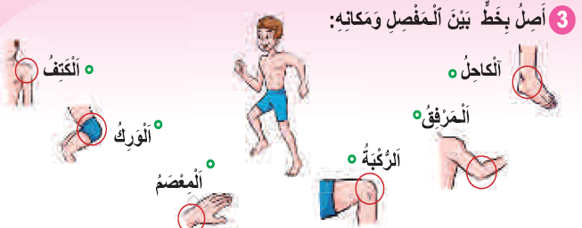
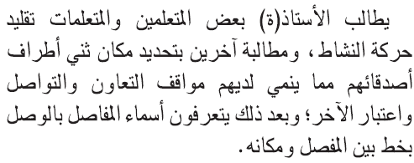
أختبر فرضياتي

Slide 15

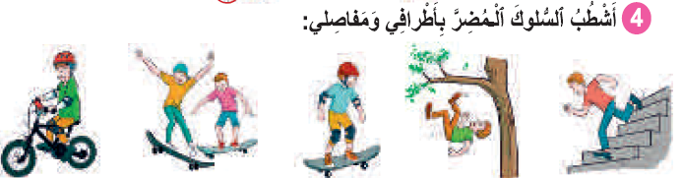
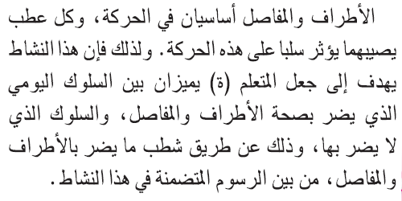
أختبر فرضياتي

Slide 16
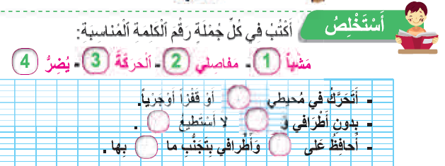
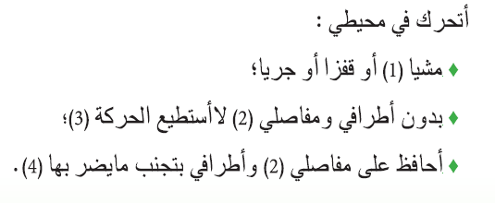
أستخلص
يستخلصون :

Slide 17
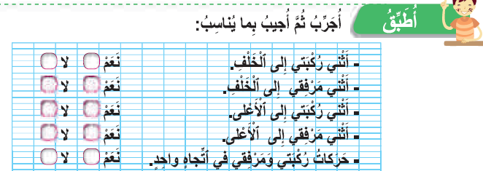
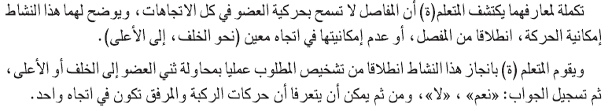
أطبق

Slide 18


المعجم

Slide 19




شكرا لكم
على حسن انتباهكم
و إلى اللقاء

